Slide 1
RAG-检索增强生成 与 知识图谱

Slide 2


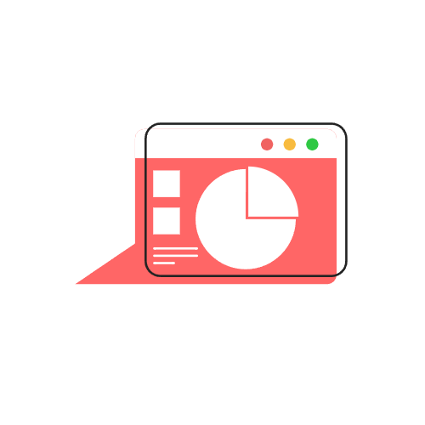


问题：
幻觉：在没有答案的情况下提供虚假信息(胡说八道)。
新鲜度：模型知识的更新成本、周期、及大模型的通用能力问题（大公司才玩的转）
数据安全和隐私等问题
Notes:
幻觉问题：大模型的底层原理是基于概率，所以它有时候会一本正经胡说八道，比如我们问大模型的Chat（问答系统），“XXX博物院下周一开门吗？”我相信这样的问题你不能联系问，因为大模型会有一定的几率告诉你开门。而如果游客真的在下周一去了XXX博物院，那估计就要失望了，如果这个Chat还是博物院官方提供的，那事情最终会演变成一通12345的投诉电话。所以在很多需要非常精确的场景，仅仅依赖GPT的这种生成式回答是很不严谨的，而且看很难消除——目前常见的解决方案是前置一个BERT，或者预置大量prompt做优化。
新鲜度问题：规模越大（参数越多、tokens越多），大模型训练的成本越高。我们知道，大型语言模型（LLMs）在固定的数据集上运行，其知识停止在最后一次训练更新时。
ChatGPT的常规用户可能会认识到这个众所周知的限制：“训练数据截至2021年9月”。这种限制可能导致不准确或过时的回复，因为对于之后的事情就不知道了。而且对于一些高时效性的事情，大模型更加无能为力，比如帮我看看今天晚上有什么电影值得去看？这种任务是需要去淘票票、猫眼等网站先去获取最新电影信息的，大模型本身无法完成这个任务。
数据安全：OpenAI已经遭到过几次隐私数据的投诉，而对于企业内部来说，如果把自己的经营数据、合同文件等机密文件和数据上传到互联网上的大模型，那想想都可怕。如果企业人员想提一个类似这样的问题：“帮我看看3月份XX部门的销售环比数据与哪些兄弟部门的增长是密切相关的？”，这需要打穿企业内部的很多数据。既要保证安全，又要借助AI能力，那么最好的方式就是把数据全部放在本地，企业数据的业务计算全部在本地完成。而在线的大模型仅仅完成一个归纳的功能，甚至，LLM都可以完全本地化部署

Slide 3
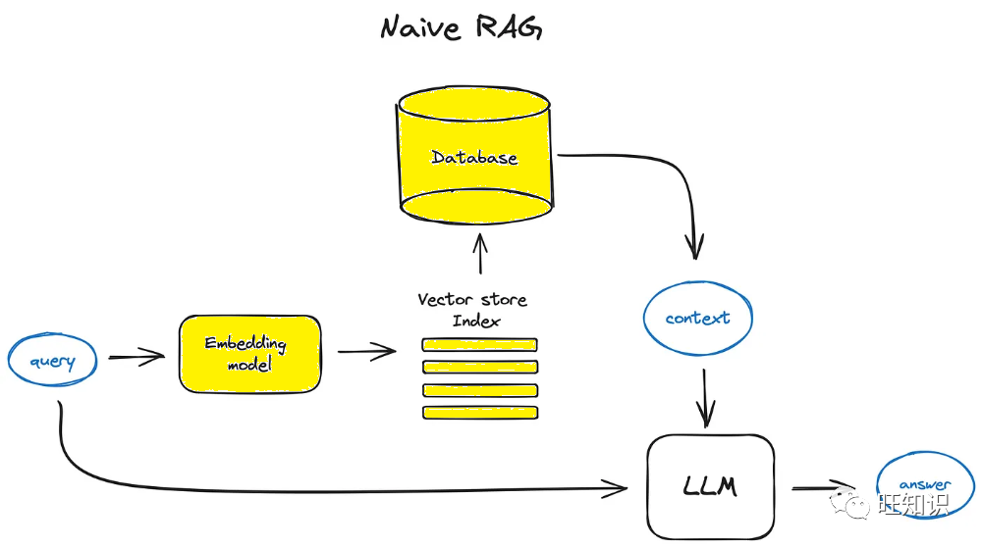
检索增强生成
检索增强生成（Retrieval-Augmented Generation, RAG）
为大语言模型提供从某些数据源检索到的信息，作为其生成答案的依据。
过程： 1. 检索上下文相关信息
2. 使用检索到的知识指导生成过程
Lewis, Patrick et al. “Retrieval-Augmented Generation for Knowledge-Intensive NLP Tasks.” ArXiv abs/2005.11401 (2020): n. pag.

Slide 4

Retrieval-Augmented Generation for Knowledge-Intensive NLP Tasks.
1.减少生成内容的“幻觉”和提供更多可控性和可解释性方面的潜在优势
2.RAG模型的非参数化记忆可以轻松更新，以反映世界知识的变化，而无需对模型本身进行重新训练。
3.通过结合参数化和非参数化的存储机制，提高了NLP任务中对知识的访问和操作能力。

Slide 5
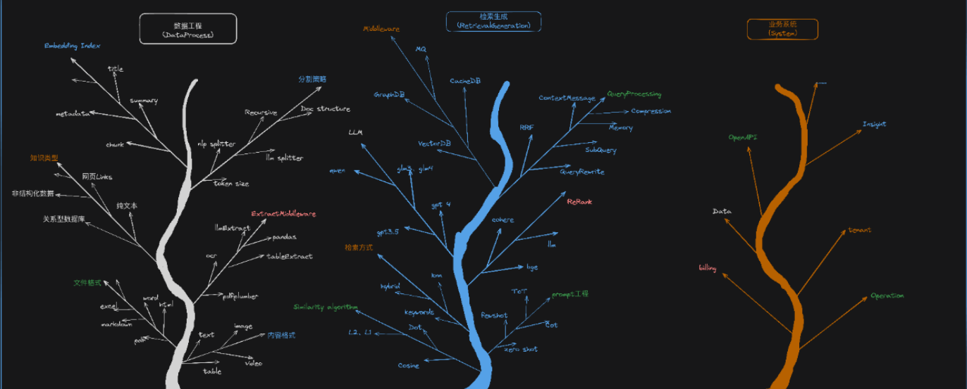
RAG技术架构
数据工程 检索生成 业务系统

Slide 6





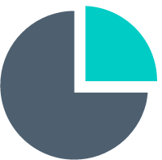
数据工程：Garbage in and garbage out
关系型/NoSQL数据库
网络数据集
常见文件解析
不同类型的数据提取
提取方式的类别
等等......
Notes:
感触 经历 先抛话题 所有网民对话数据--》 你会得到一个杠精 这个是真的， 去 暑 xx爬微博 ，
这里有个比较有意思的段子
1. 用弱智吧数据训练出的大模型，性能由于其他各种中文社区
常见文件解析：基于文件类型的数据集是最常见的,也是使用最广的,例如(PDF/WORD/Excel/CSV/Html/Markdown)等格式
关系型/NoSQL数据库: 用户的数据全部存储在数据库中间件中，例如
MySQL/Postgres等，NoSQL数据库中，这种数据源的提取到是不难，开发者只需要根据不同的数据库标准协议进行对接抽取即可，要做的是适配不同的数据库类型
网络数据集：对于网络数据集的处理，那么就需要开发者精通爬虫之道,而网络上的数据集种类也是非常广的，普通的W3C网页(格式种类复杂繁多)，视频、音频等等信息
不同类型的数据提取：包括文本、图片、表格、视频等，单单一个表格数据的在不同的文件格式的处理，就需要花费大量的精力去优化
提取方式的类别：传统的软件工程、OCR、大模型等等
分割策略：分割策略在RAG的技术体系中有着举足轻重的地位,分割的不好，会在信息检索(IR)的过程中丢失语义，包括：语义分割、大模型分割、按固定Token分割、文档结构分割等等
Embedding索引构建：除了给每一个chunk块构建向量索引，元数据、标题、概要总结等等也会对系统准不准有不同的要求，同时还要和上层的业务进行结合。

Slide 7
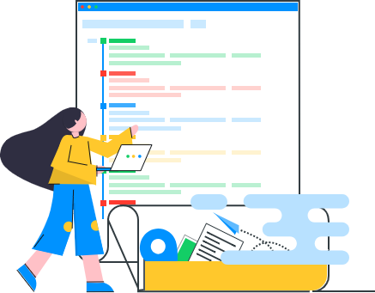
检索生成：做RAG，无非就是做搜索?
Prompt工程
LLM大模型
检索召回过程处理
中间件:缓存、向量数据库
More......
Notes:
Prompt工程：和大模型对话，技术人员必须掌握的Prompt工程，通过FewShot、CoT、ZeroShot等技术，针对不同的业务场景能发挥重大的作用，开发人员需要根据具体的业务场景来调试，同时也是和大模型对接，解决幂等性的重要手段
LLM大模型：glm3/4、百川、千问、月之暗面、gpt3.5、gpt4等等大模型，在不同的场景、能力各有侧重，进行深度的业务调试/适配同样重要。
检索召回过程处理：多轮对话、查询重写、多跳、多路召回、子查询等等，伴随业务场景的深入，每一个Chain的环节保证稳定可靠，不是轻松的事
中间件：系统稳定高可用、可扩展离不开中间件的支持，如缓存、消息队列、向量数据库、图数据库等等都是必不可少的
More:....
在检索生成的这棵树上，和数据工程密切配合不可分割，都是在降低大模型幻觉的道路上深挖技术细节。

Slide 8
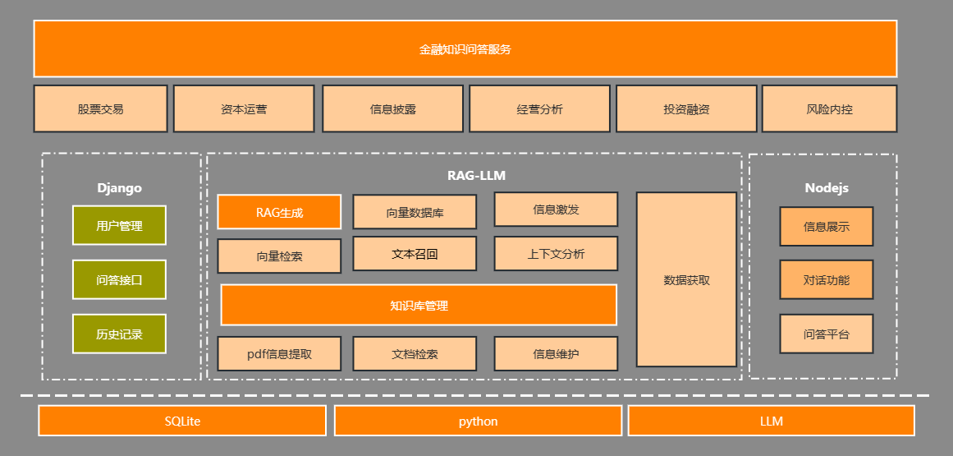
业务系统：技术&产品
Notes:
新AI技术的迅速发展必然革新之前的软件流程和开发过程，也是一个警醒 ，在思想层面是必须转变的。
大模型幻觉很严重，RAG显然是一个直接有效的手段，但通过RAG技术解决幻觉做60分很容易，但是把底层的能力提升到80分甚至90分，是非常难的事情，这需要一个长期累积迭代的过程。
人们不会为了一个只有60-70分的技术产品买单付费，对待软件编码、技术架构、产品交互等方面，产研人员需要对自己要求更高，追求完美

Slide 9
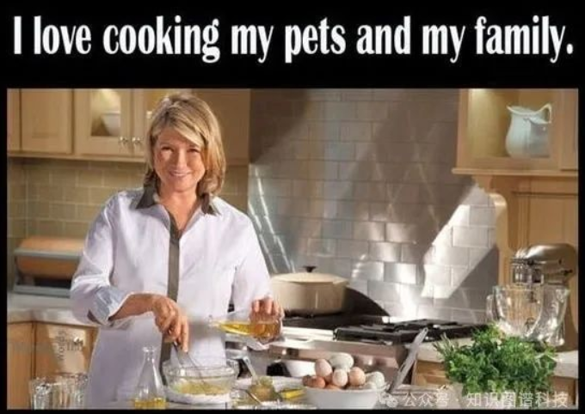
RAG的限制
数据工程：
它经常依赖于多个外部来源，这些来源的格式、标准和可靠性水平可能各不相同。（如 PDF、Flat files、Markdown、CSV、Web 内容等）
检索生成：
面临着模糊查询或需要深刻理解背景的问题
实施更复杂的检索算法，
从而更好地理解查询的语义，可以提高获取文档的相关性。
高效地对知识库进行索引，加快检索过程，同时不牺牲结果的质量。
Notes:
您要找的网页找不到了，但是我们可以一起找丢失的宝贝

Slide 10
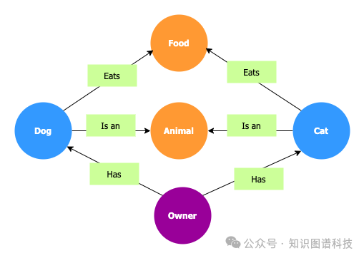
Knowledge Graphs(知识图谱)
KGs是真实世界实体及其之间关系的结构化表示
Notes:
，由节点和边组成，节点代表诸如人、地点、物体或概念等实体，边代表这些实体之间的关系或连接。第三个元素，通常被称为谓词或边缘标签，它阐明了关系的性质。
知识图谱就像智能网络一样，显示了现实世界中的事物是如何连接的。它存储在图形数据库中，并可视化为图形结构，形成我们所说的“知识图”。

Slide 11
图数据库
第一象限中的是原生并行图，XY轴值越大，性能越优异（越能应对核心业务场景）
。
•反之，第三象限则，XY值越小，性能越糟糕，这些系统基本上没有任何线上场景的处理能力（意味着不会成为IT核心系统）。
•第二与第四象限的玩家，都处于interim（过渡）状态。
Notes:
几乎所有的开源项目都集中在第三象限。不过Dgraph是典型的single-graph（两个顶点间只允许存在最多1条边），这个限制（数据结构层面的缺陷！）导致Dgraph很难去灵活、高效的应对很多真实的商业场景。

Slide 12
单边图弊端

Slide 13

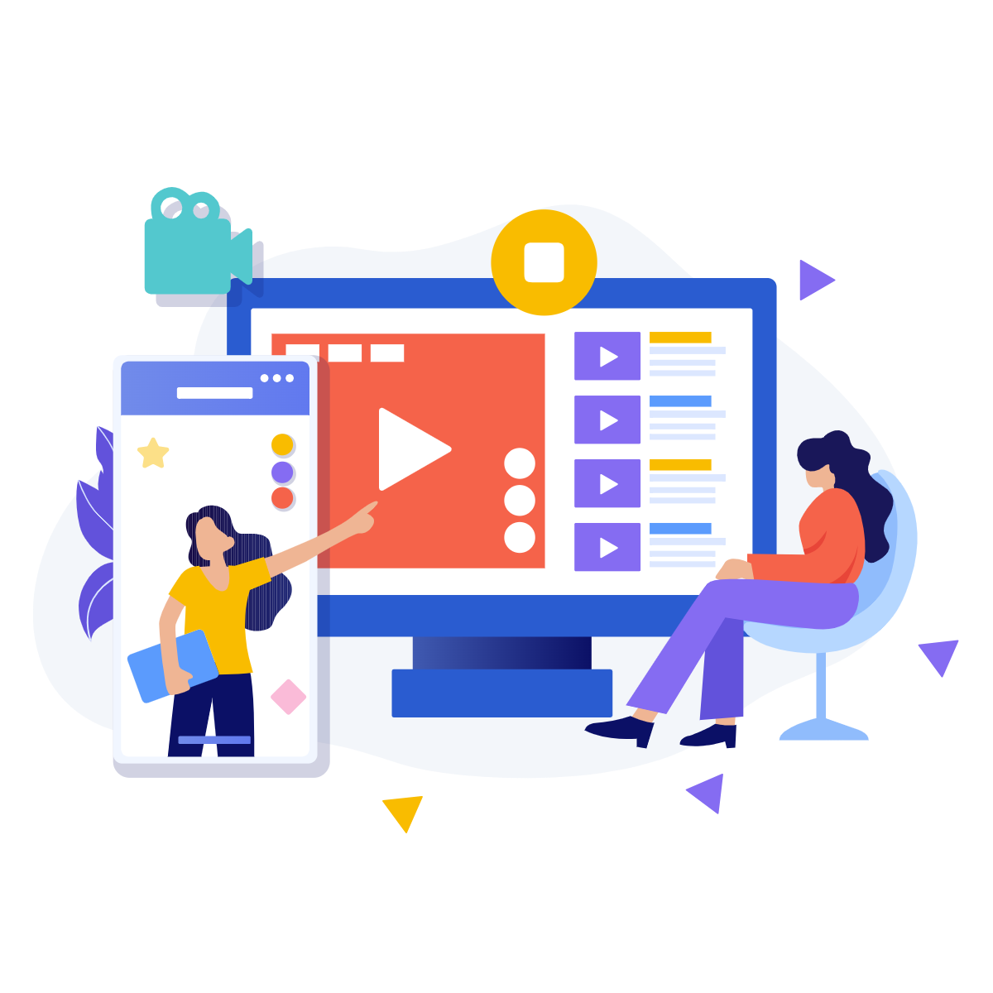
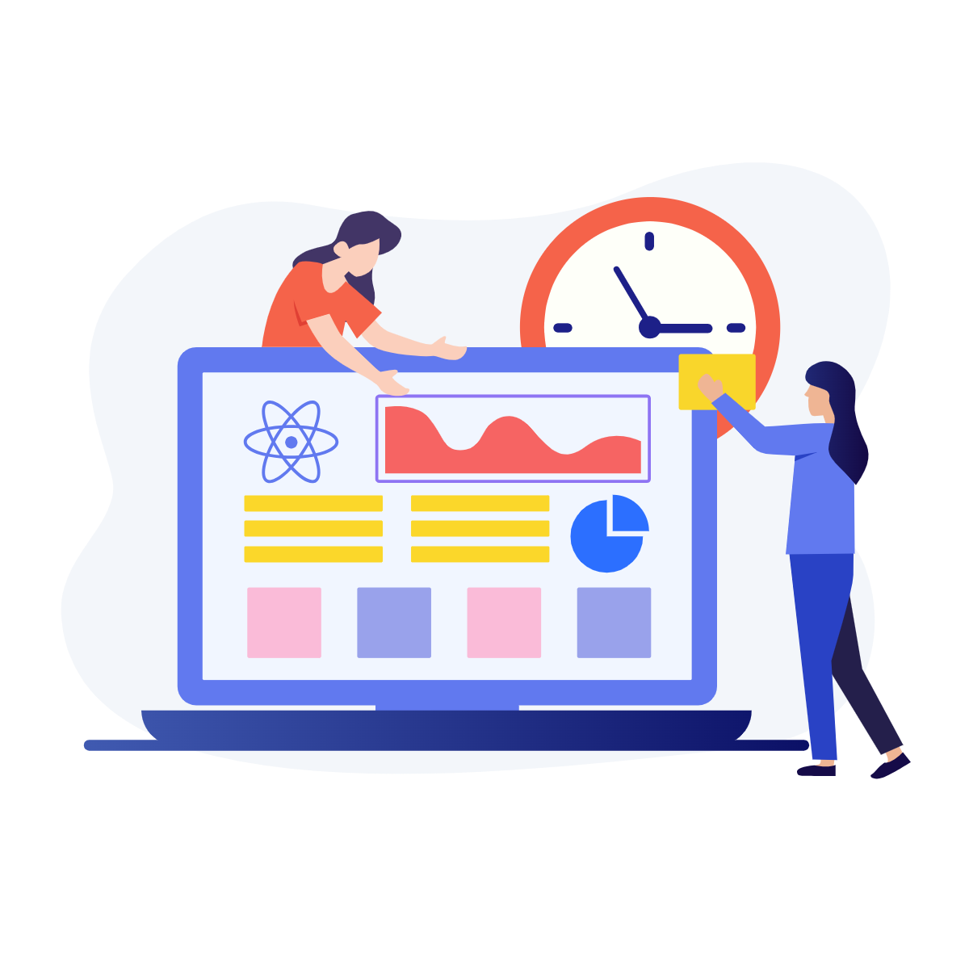

知识图谱-KGs
百科全书式KGs
多模态KGs
常识性KGs
特定领域的KGs
Notes:
百科全书式KGs：这种常见类型通过整合百科全书、数据库和专家见解等不同来源的信息来获取一般知识。例如，Wikidata汇编了维基百科文章中的大量知识，产生了大量多样的KGs，其中包含数百万个实体和多种语言的关系。
多模态KGs：超越文本，这些KGs包含图像、声音和视频，用于图像-文本匹配或视觉问答等目的。像IMGpedia和MMKG这样的例子无缝地融合了文本和视觉信息，以实现全面的知识表示
常识性KGs：这些KGs专注于日常知识，包含有关对象、事件及其关系的信息。它们有助于理解我们日常生活中使用的基本知识，通常是隐含的知识。例如，ConceptNet包括常识性的概念和关系，帮助计算机更自然地掌握人类语言。
特定领域的KGs：这些KGs针对医学、金融或生物学等特定领域量身定制，体积较小，但高度精确和可靠。例如，医学领域的UMLS包含详细的生物医学概念和关系，以满足专业知识需求。

Slide 14
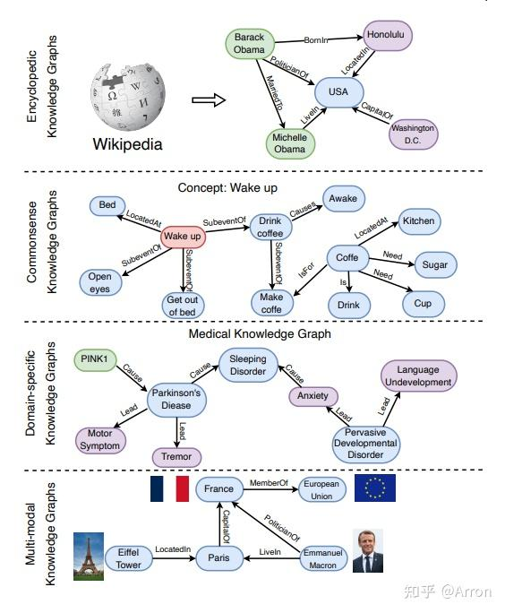
KGs在搜索引擎中的使用
Notes:
在搜索引擎领域，KGs在提高搜索精度和相关性方面起着关键作用。通过理解KGs中嵌入的关系和上下文，搜索引擎超越了单纯的关键词匹配，深入研究了用户查询背后的意图和深刻意义。这种演变导致搜索结果不仅更直观，而且与上下文相适应，从根本上改变了我们在线获取信息的方式。

Slide 15
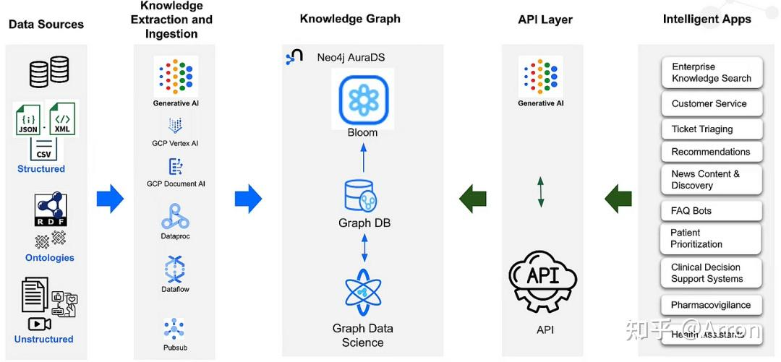
RAG-KGs体系
Notes:
数据来源于各种渠道，包括非结构化数据、平面文件、带有XML或JSON数据库的结构化数据、传统SQL数据库等。通过从这些不同的数据源提取实体和关系来构建知识图谱。与ETL传统方法不同，现在使用生成人工智能自动提取实体和关系，还可以生成Neo4j cipher查询语言。最终将这些元素自动集成到Neo4j数据库中
生成人工智能通过将这些问题转换为数据库查询语言Cipher而发挥作用。对数据库执行查询，获得结果，然后进行另一轮生成人工智能处理，将其转换回自然语言。

Slide 16
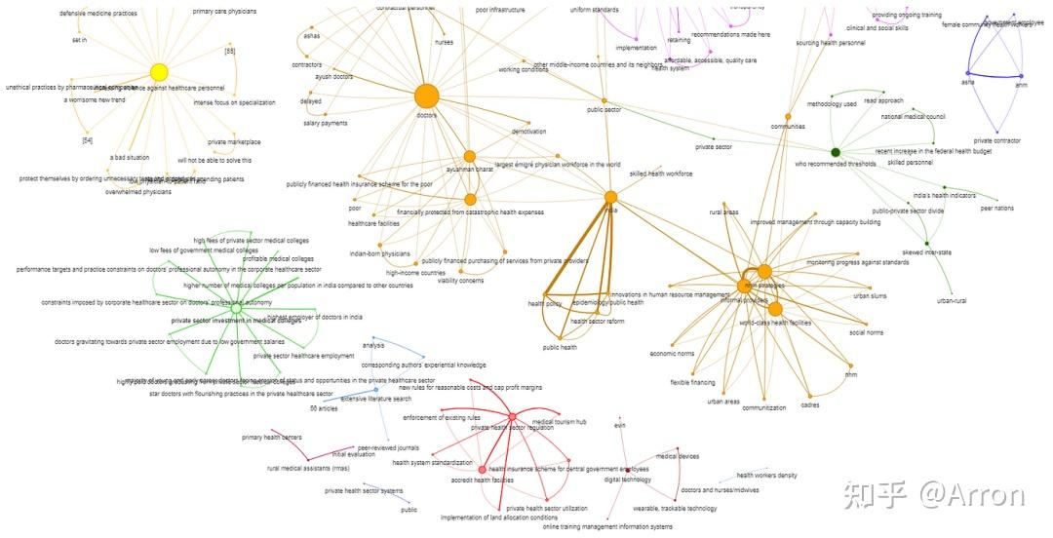
知识图谱构建
捕获节点
识别关系
填充图形数据库
可视化
Notes:
从内容中识别和捕获概念和实体。这些元素表示系统中的节点；
识别概念之间的关系，形成结构的边缘；
使用已识别的节点（概念）和边（关系）填充图形数据结构或图形数据库；
将构建的图形可视化，以获得分析见解和一个更美观、逻辑更清晰的体系。

Slide 17
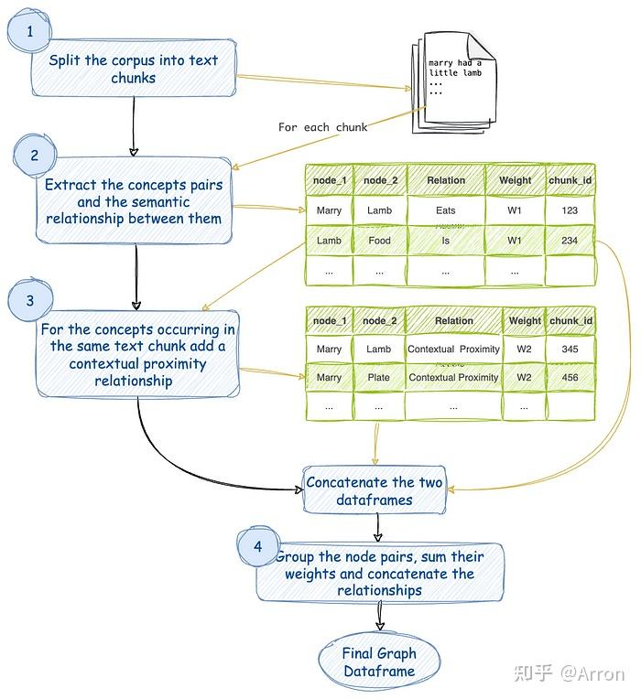
1.将语料库拆分为文本块
2.提取概念与语义联系
3.添加上下文近邻关系
4.统一表示
Notes:
在初始阶段，首先对文本语料库进行分段，每个片段被分配一个唯一的chunk_id。在此之后，使用语言模型（LLM）从每个文本块中提取概念及其语义关系，为这些关系分配W1的权重。需要注意的是，同一对概念之间可能存在多种关系。
随后，考虑同一文本块内的上下文相关度，从而在概念之间建立权重为W2的附加关系。不同块中相同的概念对也可以建立权重为W2的附加关系。为了简化数据，对相似的对进行分组，它们的权重进行求和，并把它们的关系进行拼接。结果是一个统一的表示，每个不同的概念对都有一条边，并以特定的权重和关系列表作为其标识符。

Slide 18
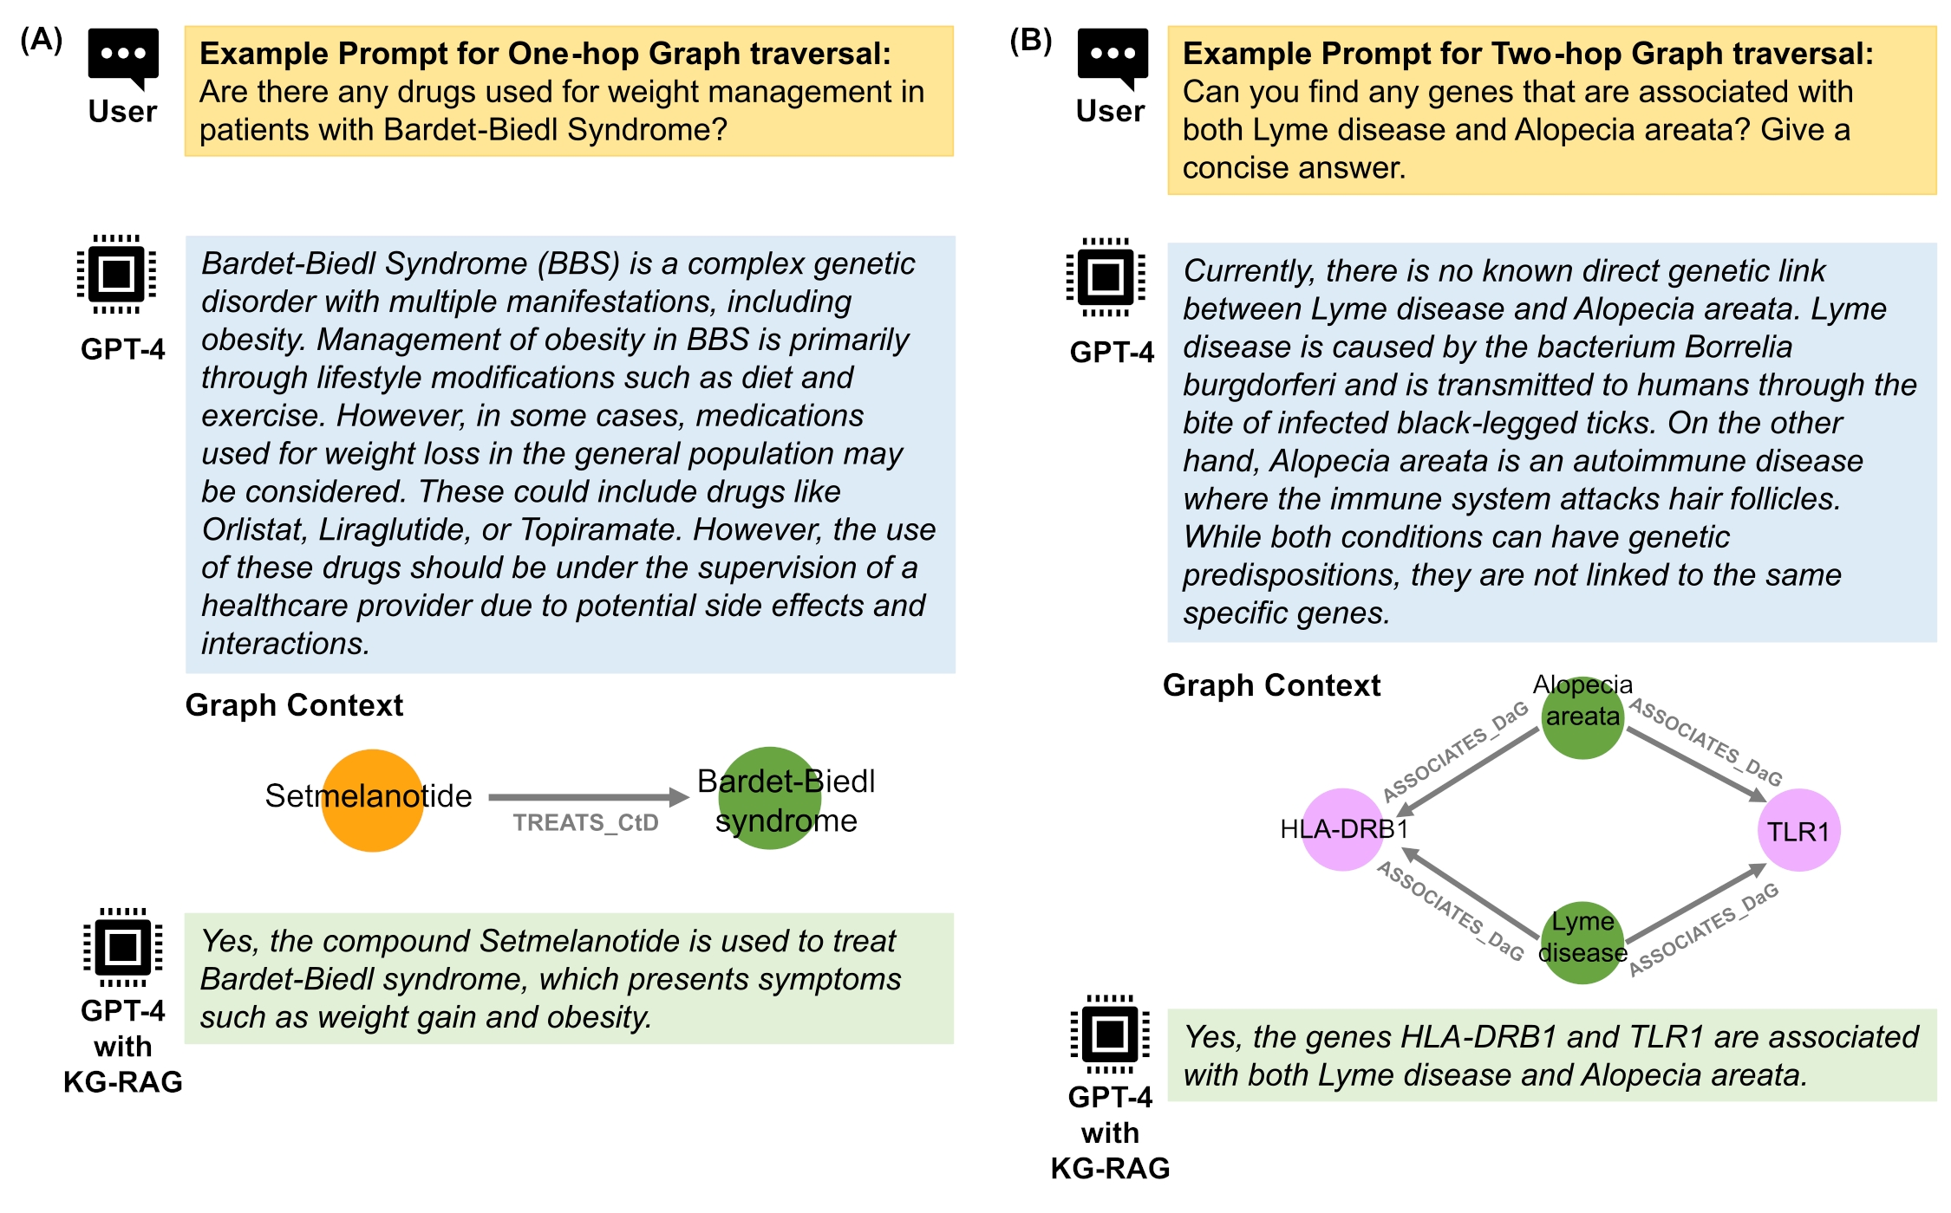
Graph RAG: RAG x Knowledge Graphs(知识图谱)
KGs与LLM的集成有望显著增强检索增强生成过程，从而改进知识表示和推理。
Notes:
这种创新方法，是NebulaGraph、Neo4J、微软等提出的概念，通过整合图数据库改变了LLMs解释和响应查询的方式。
GraphRAG通过将KGs中的结构化数据整合到LLM的处理中运行，为模型的响应提供了更加细致和充分的依据。
这种结构极大地提高了LLMs生成明智回应的能力，使模型能够访问精确和上下文相关的数据。
GraphRAG的创新在于将图数据库与LLMs集成，丰富模型的上下文，然后生成响应。

Slide 19
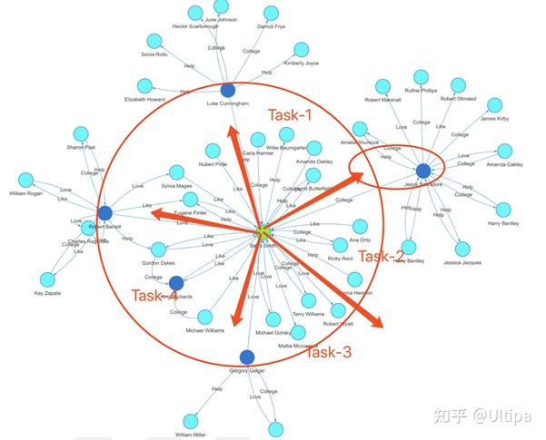
K-hop?
K-hop的中文的直译为K-跳，也可以被意译为K邻
K值的上限是图的直径
深蓝色节点为one-hop
浅蓝色节点为two-hop
Notes:
在图上面，所谓K邻操作，指的是从某个顶点出发，寻找到所有的与其最短路径为K跳（或K步）的顶点的集合。K值为正整数>=1。
在图数据集上面，还有一个概念是图的直径，它的定义是图上的所有顶点间的最大（最长）的最短路径既是图的直径。这个直径的概念实际上就是K值的上限。
绿色顶点为起始顶点，从其出发的1-Hop为所有与之直接相连的顶点集合（图上标红的大圆圈与右侧的小椭圆内的所有顶点），而2-Hop的结果集则是以上两个圆之外的所有顶点的集合。关于去重，留意上图中Task-4上方的蓝色顶点King Richards，它本身是属于绿色顶点Barry Smith的1-Hop的，但是如果从他的两个邻居Michael Williams和Gordon Dykes（分别为Barry Smith的1-Hop邻居）出发也可以抵达King Richards，有的图数据库系统就会错误的把它算作2-Hop的顶点。Neo4j、TigerGraph、腾讯星图等系统都会出现计算错误的问题。
例如度算法、中心度算法、排序算法
、传播类算法、相似度算法、聚类算法、社区识算法、图嵌入算法、随机游走
算法等等

Slide 20
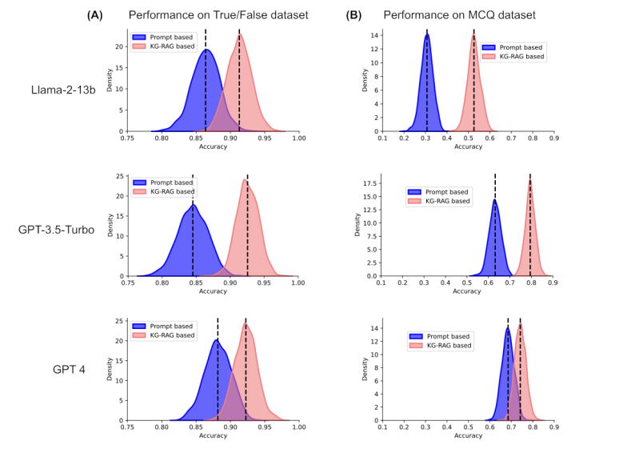
性能对比
biomedical true/false questions
and
multiple-choice questions (MCQ)

Slide 21
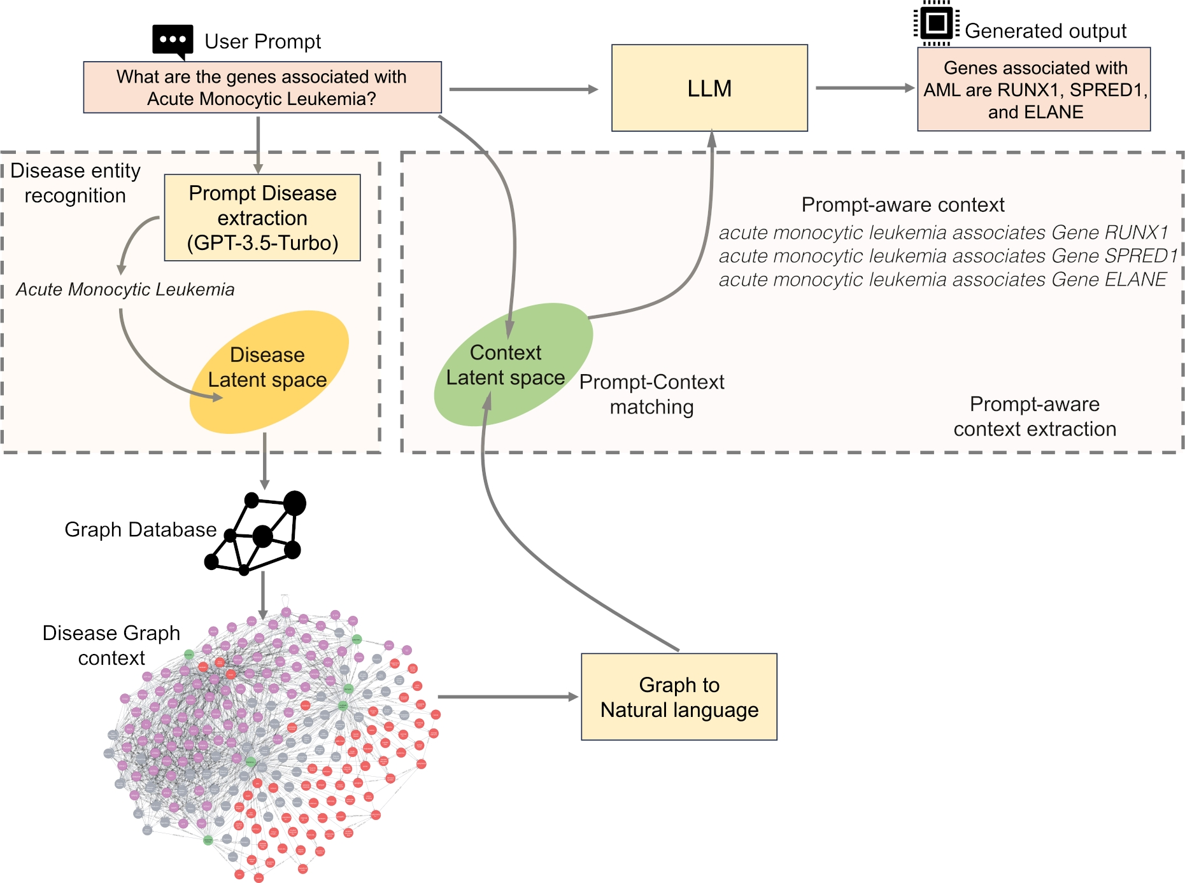
Notes:
这是KG-RAG的第一步。该步骤的目的是从输入文本提示中提取疾病概念(实体)，然后在KG中找到相应的匹配疾病节点(SPOKE概念)。这个过程分为两步:i)从提示符中提取实体，ii)与SPOKE匹配实体。实体提取识别并提取输入文本提示中提到的疾病实体，也称为“提示性疾病提取”(图5)。为此，在GPT-3.5-Turbo模型上使用了zero-shot提示[17]方法(图5)。具体而言，设计了一个系统提示符，从输入文本中提取疾病实体，并以JSON格式(S1 text)返回。
接下来，使用实体匹配来获得疾病在KG内表示的概念名称。为此，SPOKE中所有疾病概念(即节点)的嵌入使用“all- minilm - l6 -v2”句子转换模型(即:
疾病潜伏期见图5)[46]。该程序将疾病概念的名称转换为384维的密集向量空间，使其适合于语义搜索。接下来，将这些新创建的疾病概念嵌入存储在“Chroma”矢量数据库中[47]。选择与提取的实体向量相似度最高的疾病概念进行后续上下文检索(图5)。如果零采样方法无法识别提示中的疾病实体，则从矢量数据库中选择与整个输入文本提示向量相似度最高的5个疾病概念。

Slide 22
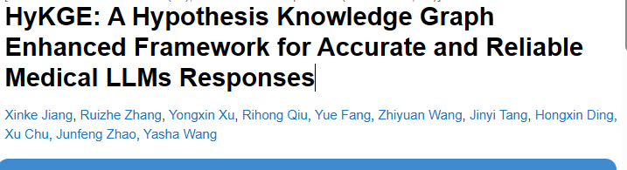
HyKGE-假设知识图谱增强框架
知识图谱（KGs）以其结构化和准确性而受到重视，但它们缺乏处理自然语言的能力。
HyKGE框架的提出，正是为了充分发挥LLMs和KGs的互补优势，以专业知识图谱作为检索数据源，提供包括实体信息、实体关系、推理路径在内的多粒度信息增益。
[2312.15883] HyKGE: A Hypothesis Knowledge Graph Enhanced Framework for Accurate and Reliable Medical LLMs Responses
Notes:
知识检索不充分和重复、查询解析繁琐和耗时以及知识利用单调等问题。为此，我们开发了一个假设知识图增强(HyKGE)框架，该框架利用 LLM 强大的推理能力来弥补用户查询的不完整性，优化与 LLM 的交互过程，并提供多样化的检索知识。

Slide 23
HyKGE框架的核心特性
针对用户查询的不完整性：
Notes:
HyKGE利用LLMs的零样本能力，通过假设性回答（HO）增强图谱检索，探索性回答医学知识，并在图谱（KGs）中寻找锚点，避免LLMs的幻觉现象和LLMs对实体关系的错误认知而影响大模型回答

Slide 24
HyKGE框架的核心特性
检索知识的噪声问题：
Notes:
检索知识中含有大量噪声，过滤噪声时需要兼顾相关性和多样性。HyKGE采用HO片段重排名机制，通过分片假设性回答和用户问句，去除低密度文本，然后进行知识重排名，过滤噪声知识，保留相关且多样的检索知识。

Slide 25
整体架构
Notes:
假设输出模块（HOM）：利用LLMs生成假设输出，以补偿用户查询的不完整性。
- 命名实体识别模块（NER Module）：从假设输出和用户查询中提取医疗实体。
- 知识图谱检索模块：使用提取的实体作为锚点，搜索知识图谱中的推理链。
- HO片段粒度感知重排模块：在检索后阶段，通过使用假设输出的片段和用户查询来重排和过滤检索到的知识，以保持多样性和相关性的平衡。

Slide 26
性能评估
HyKGE在所有评估指标上均优于基线模型和其他RAG方法，显示出在准确性和可解释性方面的显著提升。

